Slide 1
Tuần 4
Bài 11: Luyện tập - Tiết 2
TOÁN 2
Tập 1

Slide 2

KHỞI ĐỘNG
VÒNG QUAY KÌ DIỆU

Slide 3


Hà Vy
Nhã Uyên
Thanh Thảo
Thanh Trúc
Tuấn Thành
Tường Vy
Khánh Tâm
Thảo Ngọc
Minh Ngọc
Thu An
Khánh Ngân
Quốc An
8 + 5 = ?
Hoàng Nam
Đức Anh
Bảo Linh
Tuấn Anh
Nhật Minh
Ngọc Anh
Phương Linh
Phương Anh
Mỹ Linh
Thế Anh
Thanh Lâm
Minh Anh
Tuấn Kiệt
Gia Bảo
13
Bảo Khanh
Phạm Bảo Anh
Minh Khải
Vũ Bảo Anh
Tuấn Hưng
Minh Châu
Vĩnh Hoàn
Tuệ Châu
Hồng Hạnh
Thùy Chi
Thùy Dương
Minh Đức
Quỳnh Chi
Lâm Chi

Slide 4

Hà Vy
Nhã Uyên
Thanh Thảo
Thanh Trúc
Tuấn Thành
Tường Vy
Khánh Tâm
Thảo Ngọc
Minh Ngọc
Thu An
Khánh Ngân
Quốc An
Hoàng Nam
Đức Anh
9 + 6 = ?
Bảo Linh
Tuấn Anh
Nhật Minh
Ngọc Anh
Phương Linh
Phương Anh
Mỹ Linh
Thế Anh
Thanh Lâm
Minh Anh
Tuấn Kiệt
Gia Bảo
Bảo Khanh
Phạm Bảo Anh
15
Minh Khải
Vũ Bảo Anh
Tuấn Hưng
Vĩnh Hoàn
Minh Châu
Tuệ Châu
Hồng Hạnh
Thùy Chi
Thùy Dương
Minh Đức
Quỳnh Chi
Lâm Chi

Slide 5

Hà Vy
Nhã Uyên
Thanh Thảo
Thanh Trúc
Tuấn Thành
Tường Vy
Khánh Tâm
Thảo Ngọc
Minh Ngọc
Thu An
Khánh Ngân
Quốc An
Hoàng Nam
Đức Anh
6 + 5 = ?
Bảo Linh
Tuấn Anh
Nhật Minh
Ngọc Anh
Phương Linh
Phương Anh
Mỹ Linh
Thế Anh
Thanh Lâm
Minh Anh
Tuấn Kiệt
Gia Bảo
Bảo Khanh
Phạm Bảo Anh
11
Minh Khải
Vũ Bảo Anh
Tuấn Hưng
Vĩnh Hoàn
Minh Châu
Hồng Hạnh
Tuệ Châu
Thùy Dương
Thùy Chi
Minh Đức
Quỳnh Chi
Lâm Chi

Slide 6

Hà Vy
Nhã Uyên
Thanh Thảo
Thanh Trúc
Tuấn Thành
Tường Vy
Khánh Tâm
Thảo Ngọc
Minh Ngọc
Thu An
Khánh Ngân
Quốc An
Hoàng Nam
Đức Anh
7 + 4 = ?
Bảo Linh
Tuấn Anh
Nhật Minh
Ngọc Anh
Phương Linh
Phương Anh
Mỹ Linh
Thế Anh
Thanh Lâm
Minh Anh
Tuấn Kiệt
Gia Bảo
Bảo Khanh
Phạm Bảo Anh
11
Minh Khải
Vũ Bảo Anh
Tuấn Hưng
Vĩnh Hoàn
Tuệ Châu
Minh Châu
Hồng Hạnh
Thùy Chi
Thùy Dương
Minh Đức
Quỳnh Chi
Lâm Chi

Slide 7

Hà Vy
Nhã Uyên
Thanh Thảo
Thanh Trúc
Tuấn Thành
Tường Vy
Khánh Tâm
Thảo Ngọc
Minh Ngọc
Thu An
8 + 6 = ?
Khánh Ngân
Quốc An
Hoàng Nam
Đức Anh
Bảo Linh
Tuấn Anh
Nhật Minh
Ngọc Anh
Phương Linh
Phương Anh
Mỹ Linh
Thế Anh
Thanh Lâm
Minh Anh
14
Tuấn Kiệt
Gia Bảo
Bảo Khanh
Phạm Bảo Anh
Minh Khải
Vũ Bảo Anh
Tuấn Hưng
Vĩnh Hoàn
Minh Châu
Tuệ Châu
Hồng Hạnh
Thùy Chi
Thùy Dương
Minh Đức
Quỳnh Chi
Lâm Chi

Slide 8

Hà Vy
Nhã Uyên
Thanh Thảo
Thanh Trúc
Tuấn Thành
Tường Vy
Khánh Tâm
Thảo Ngọc
Minh Ngọc
Thu An
Khánh Ngân
Quốc An
9 + 4 = ?
Hoàng Nam
Đức Anh
Bảo Linh
Tuấn Anh
Nhật Minh
Ngọc Anh
Phương Linh
Phương Anh
Mỹ Linh
Thế Anh
Thanh Lâm
Minh Anh
Tuấn Kiệt
Gia Bảo
13
Bảo Khanh
Phạm Bảo Anh
Minh Khải
Vũ Bảo Anh
Tuấn Hưng
Vĩnh Hoàn
Minh Châu
Tuệ Châu
Hồng Hạnh
Thùy Chi
Thùy Dương
Minh Đức
Quỳnh Chi
Lâm Chi

Slide 9

LUYỆN TẬP – THỰC HÀNH

Slide 10

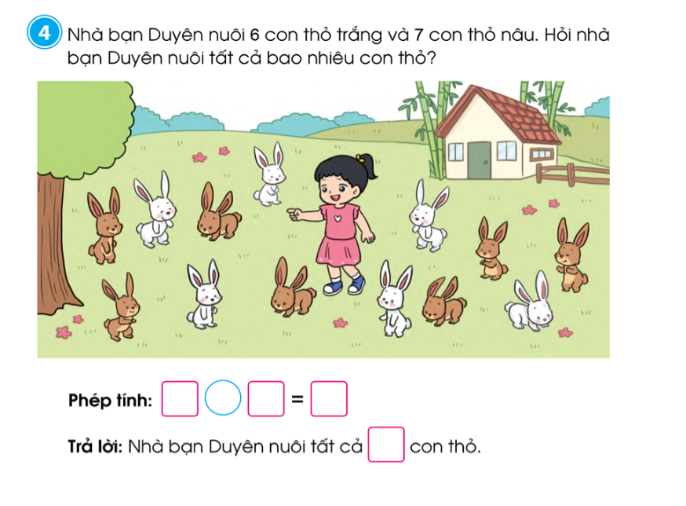
1
Nhà bạn Duyên nuôi 6 con thỏ trắng và 7 con thỏ nâu.
Hỏi nhà bạn Duyên nuôi tất cả bao nhiêu con thỏ?

Slide 11



2
Thảo luận cách tính của Dung và Đức.
Em thích cách nào hơn?
9 + 5 = ?
9 + 5 = 9 + 1 + 4
= 10 + 4
= 14
9
10
11
12
13
14
Vậy 9 + 5 = 14
Đếm thêm 5 bắt đầu từ 9
DUNG
ĐỨC

Slide 12







NHỔ CÀ RỐT

Slide 13
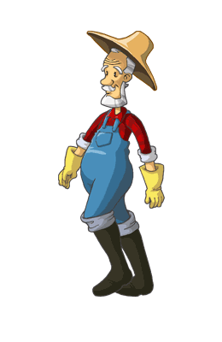



Con có dám thử không?
Được chứ. Nhưng để ta xem con ở trường có học hành đàng hoàng không thì ta mới cho.
Bác ơi ! Cháu đói lắm bác cho cháu củ cà rốt được không ạ?
Dạ. Con đồng ý!
Giờ ta sẽ cho con tự nhổ cà rốt.

Slide 14





Điền dấu thích hợp vào chỗ chấm:
9 + 6 ….. 9 + 5
A. <
B. =
C. >
A B C

Slide 15

Điền dấu thích hợp vào chỗ chấm:
9 + 5 ….. 8 + 6
A. =
B. >
C. <
A B C

Slide 16

Tìm phép tính có kết quả bằng 14.
A. 8 + 5
C. 9 + 3
B. 9 + 4
D. 8 + 6
A B C D

Slide 17
Tìm phép tính có kết quả bằng 12.
A. 9 + 2
C. 9 + 3
B. 7 + 8
D. 7 + 6
A B C D

Slide 18
Tìm phép tính có kết quả lớn hơn 13.
A. 7 + 6
C. 7 + 5
B. 7 + 7
D. 7 + 4
A B C D

Slide 19
Tìm phép tính có kết quả lớn hơn 15.
A. 7 + 9
C. 9 + 6
B. 9 + 5
D. 8 + 7
A B C D

Slide 20

Em hãy chia sẻ những việc
đã thực hiện được trong bài học hôm nay.

Slide 21

DẶN DÒ

Slide 22
Hoc10 chúc các em học tốt!

